Slide 1
муниципальное бюджетное дошкольное образовательное учреждение центр развития ребенка –
детский сад № 37 «Щелкунчик»
Досуг:
«Наши любимые мультики»
Учитель – логопед:
Терехова Т.В.
Кошелева Л.А.

Slide 2
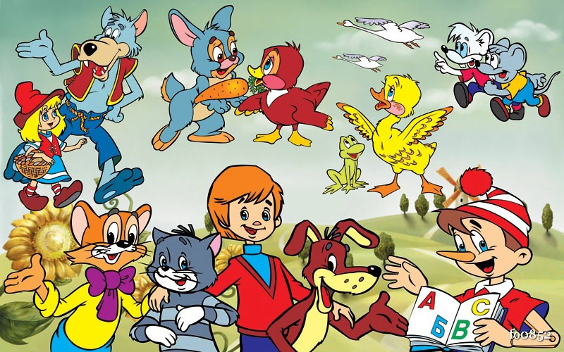

Slide 3
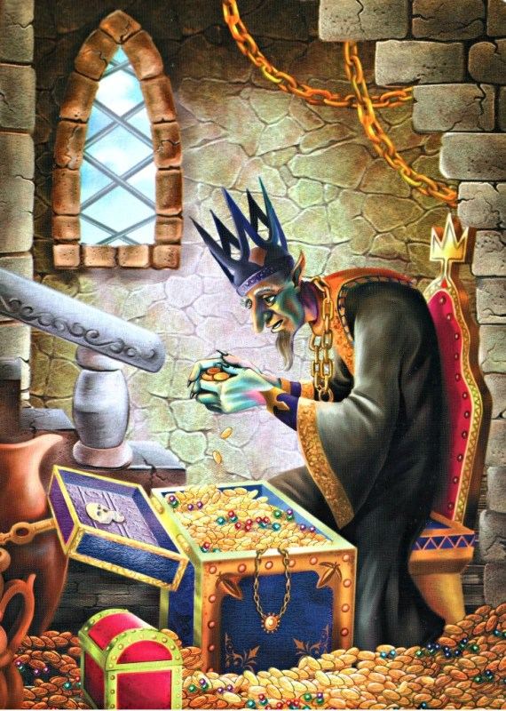

Slide 4
INTRODUCTION
DETAILS
What your argumenta and your options about your item?
What, when, where, why
GRAPHIC
CONCLUSION
DETAILS

Slide 5
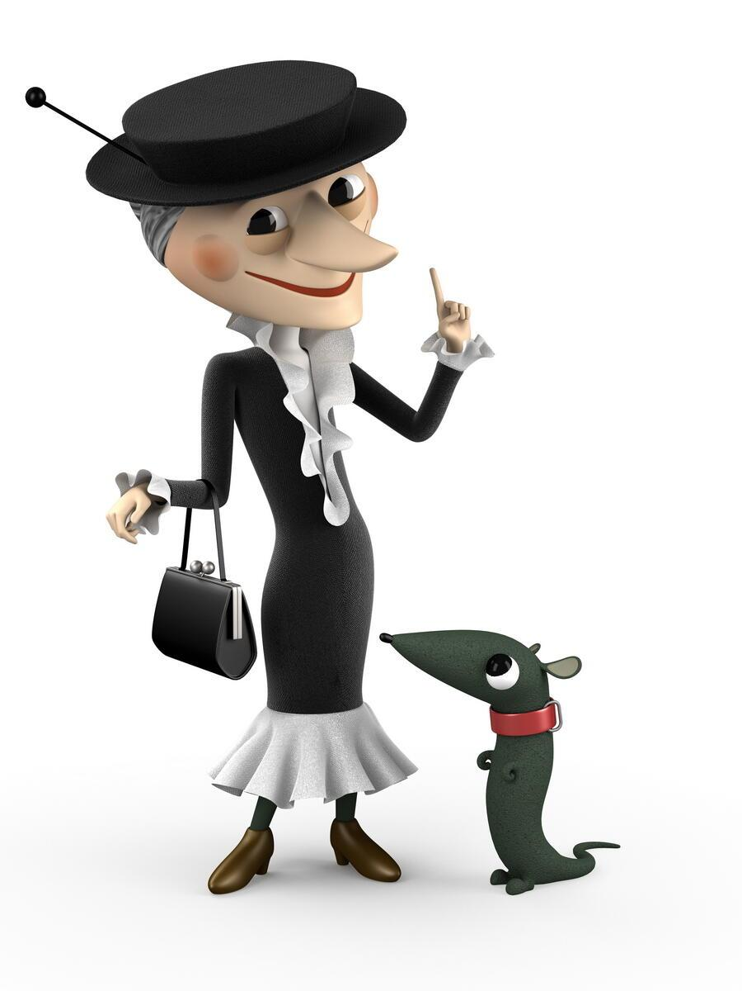

Slide 6
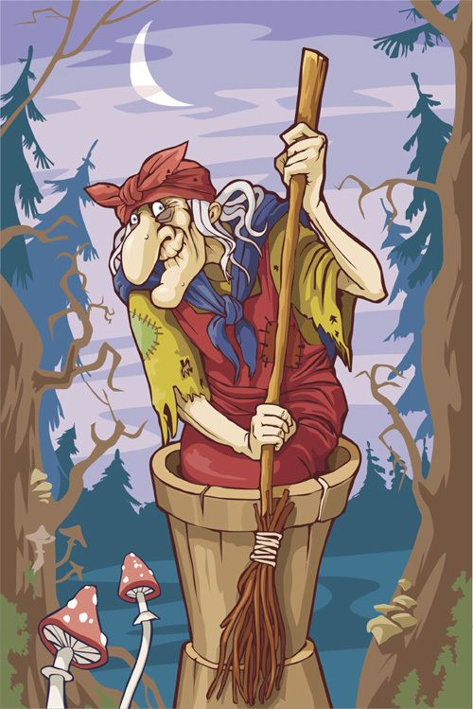

Slide 7
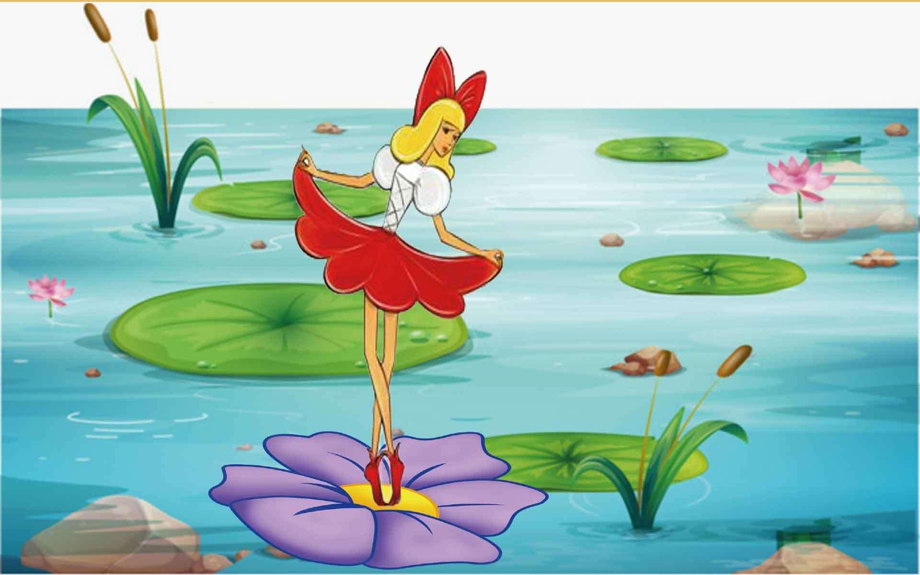

Slide 8
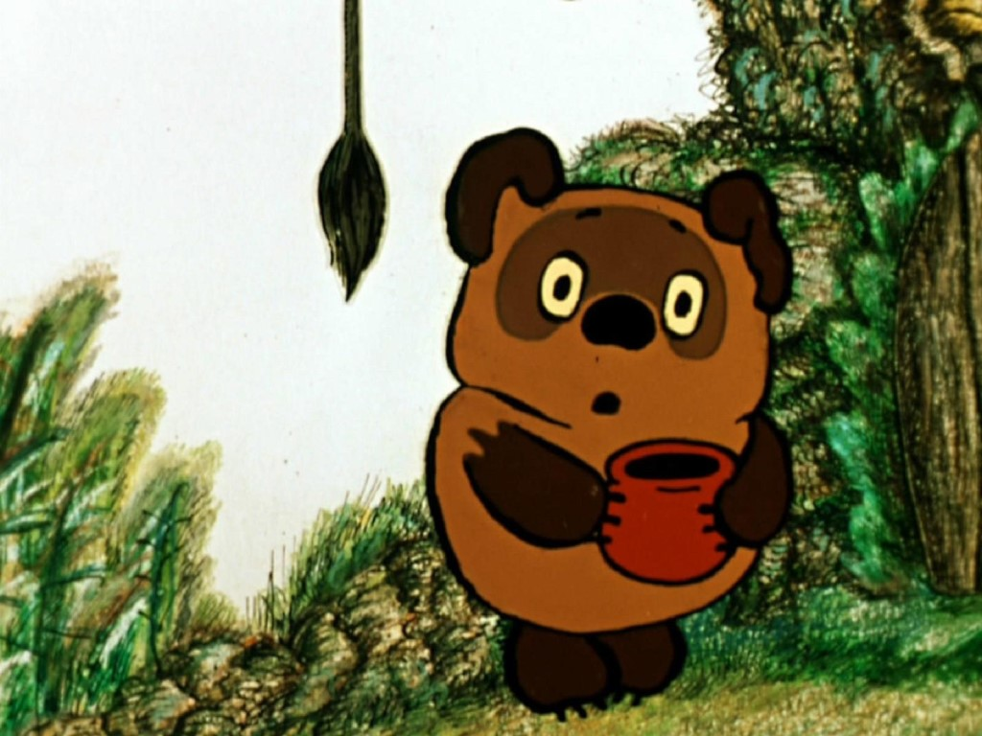
INTRODUCTION
DETAILS
As a CONCLUSION, it’s very important to give your audience a simple sentence to get the point.
GRAPHIC
CONCLUSION
GRAPHIC

Slide 9
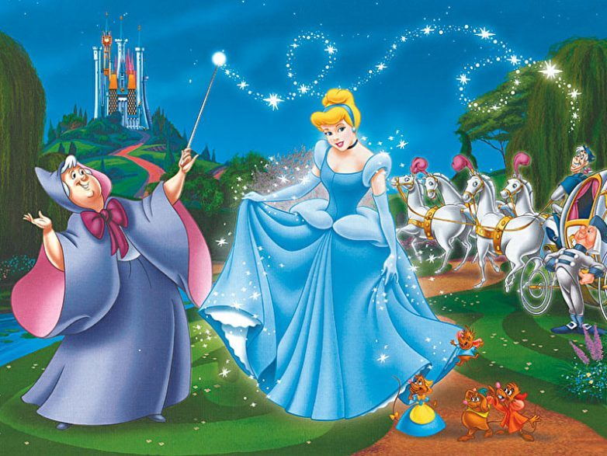

Slide 10
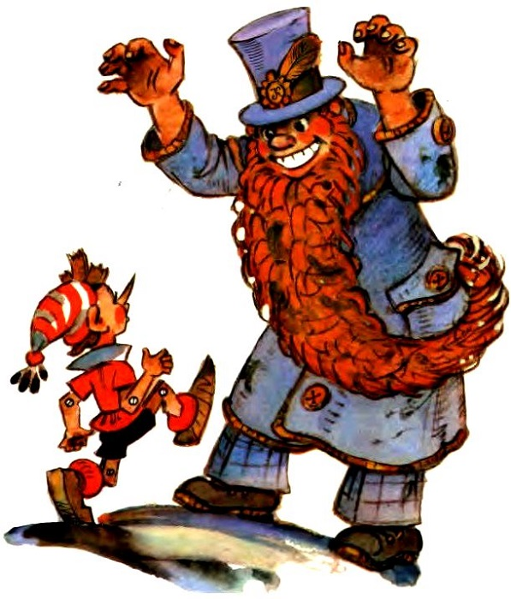

Slide 11
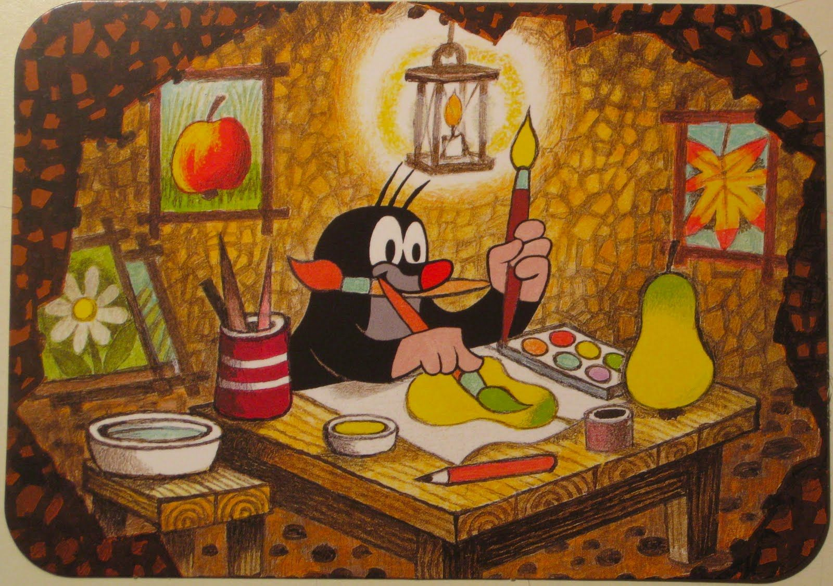
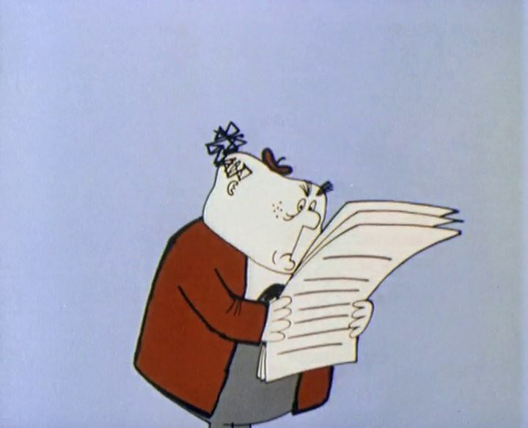
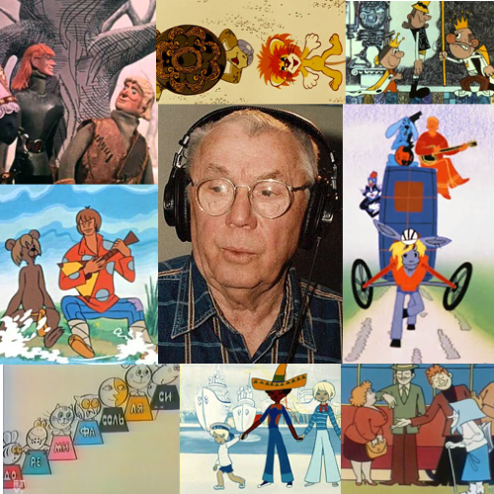
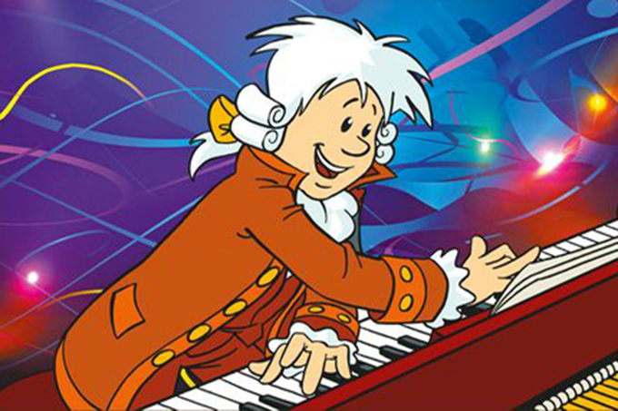

Slide 12
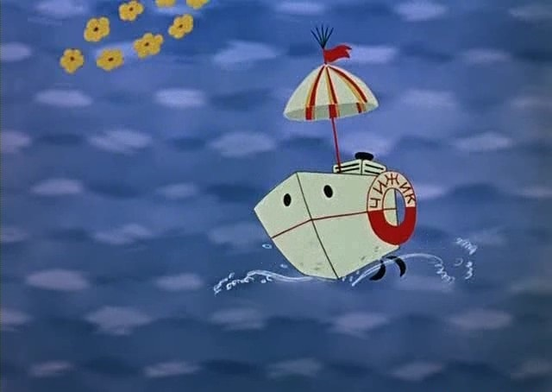
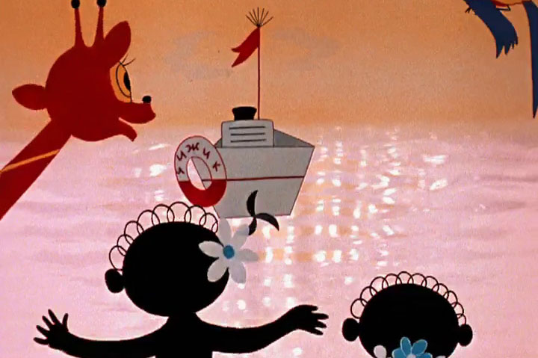
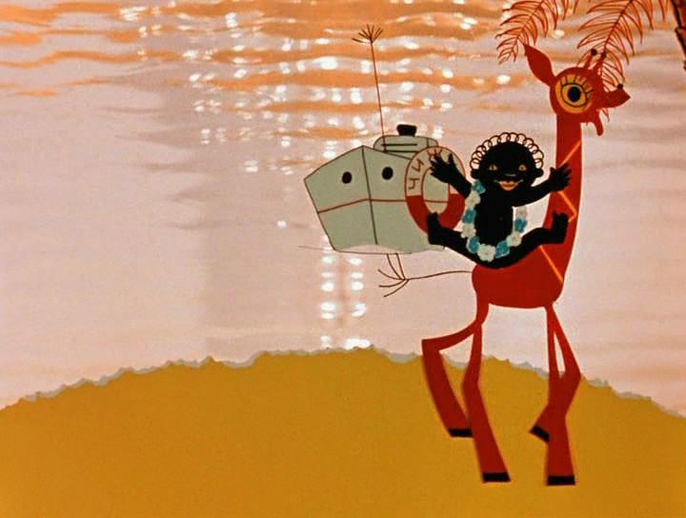

Slide 14
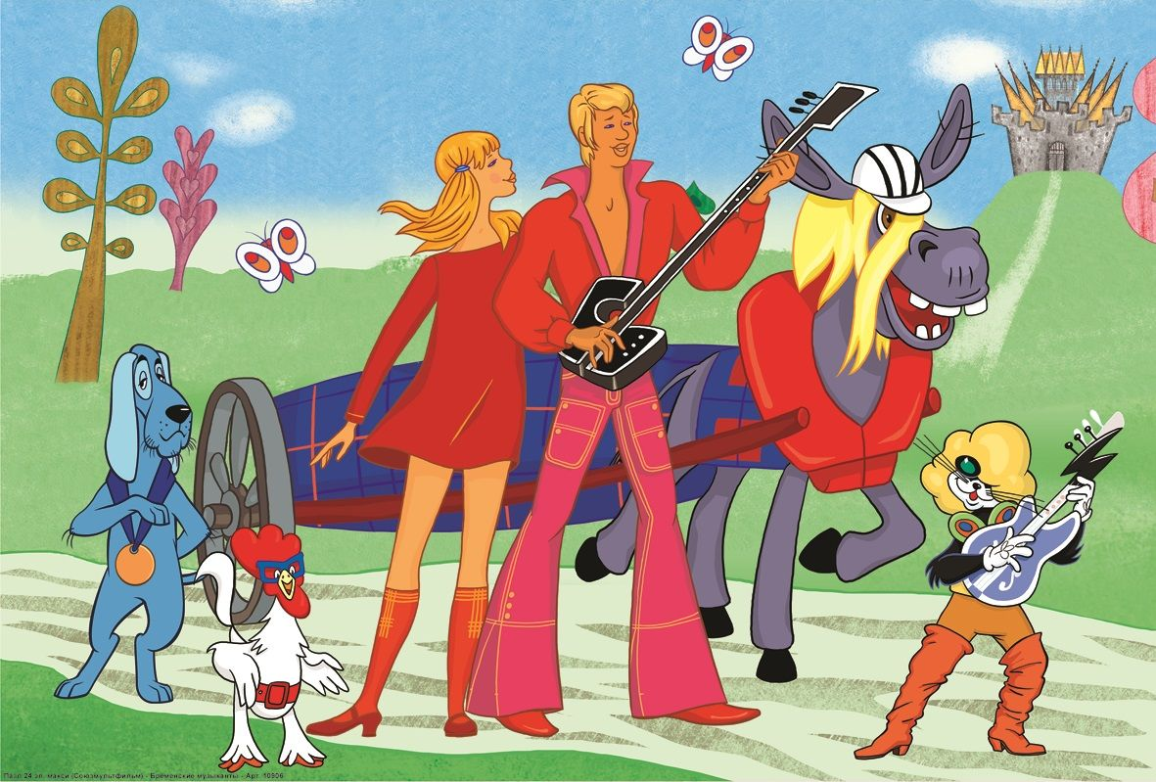

Slide 15
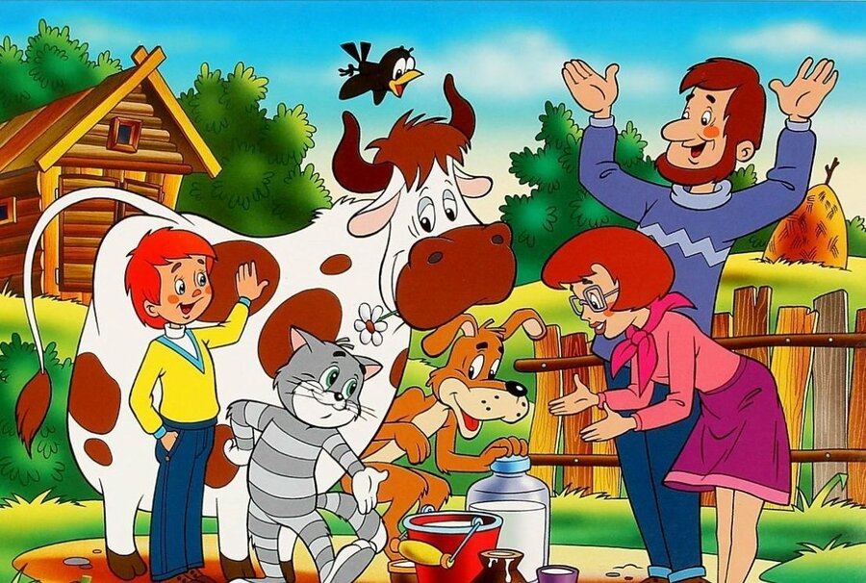

Slide 16
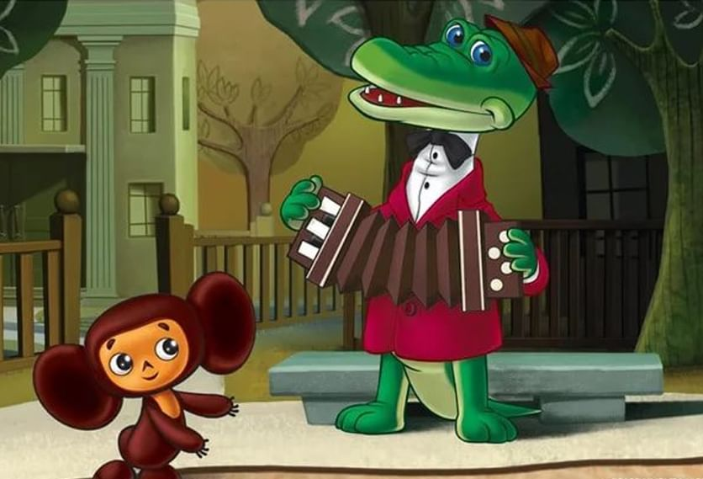

Slide 17
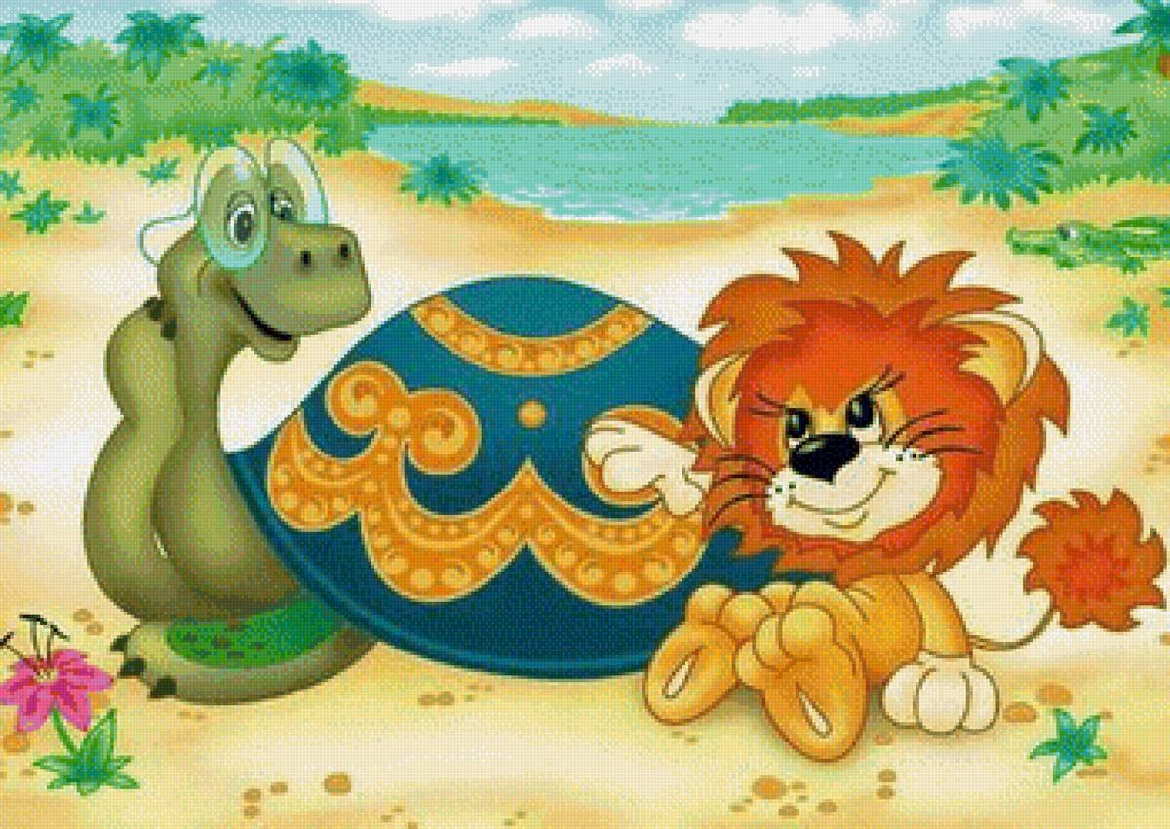

Slide 18
Т
О
М
П
У
Х

Slide 19
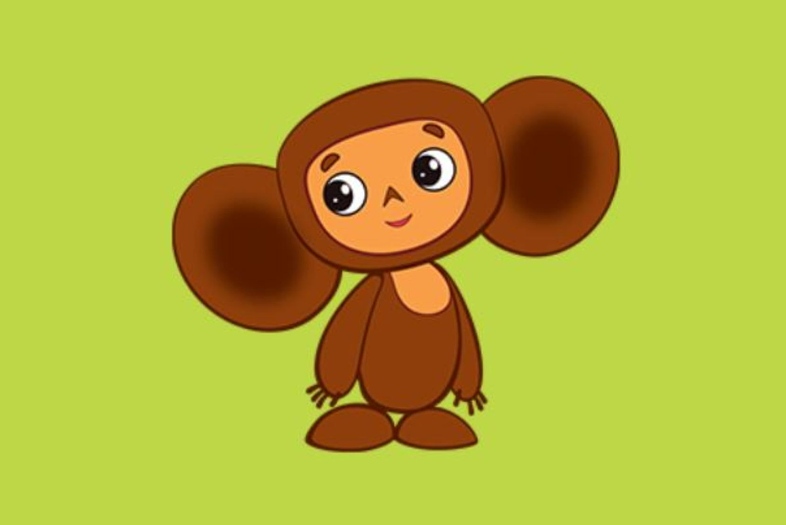

Slide 20
МОЛОДЦЫ!

